Slide 1
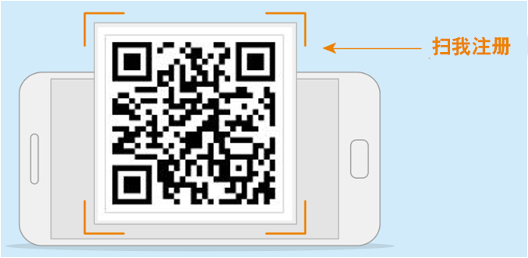
注册方法一：
扫码
注册

Slide 2
注册方法二：
链接
注册
注册链接：http://kaid.cn/gear7

Slide 3
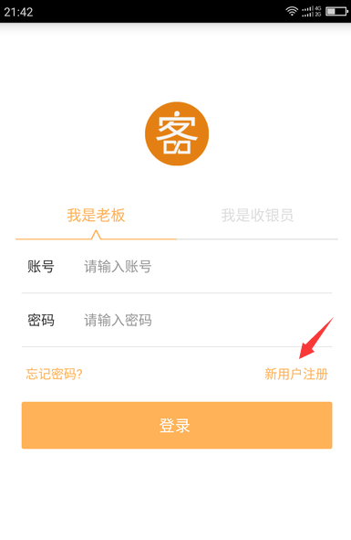
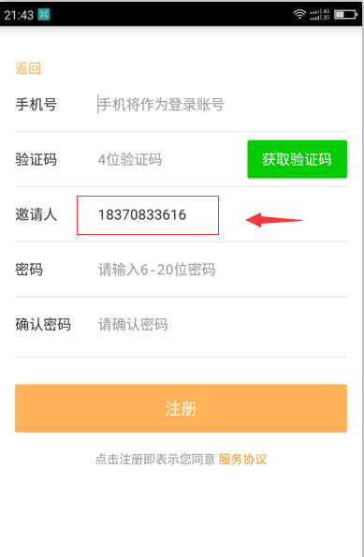
注册方法三：
APP
注册
特别说明：输入邀请人手机号码：18370833616 ，请务必填写正确，输入错误或者不输入，我们将无法为您提供后续服务！！！

Slide 4
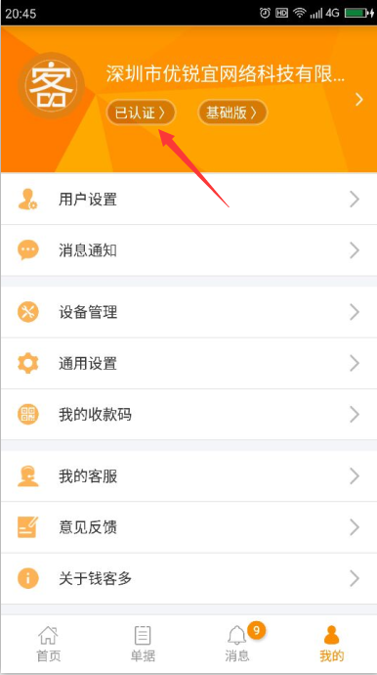
实名认证
绑定收款结算银行账户

Slide 5
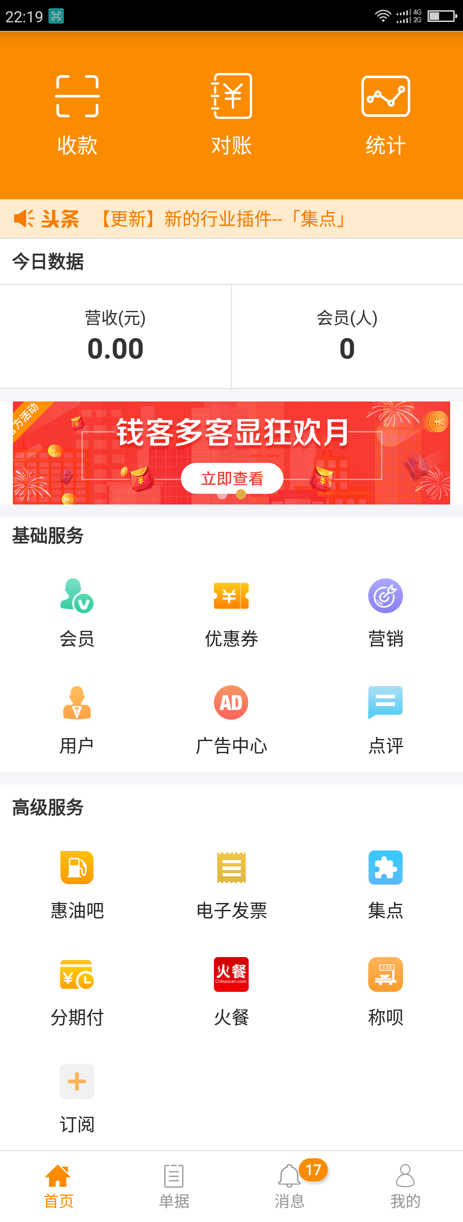
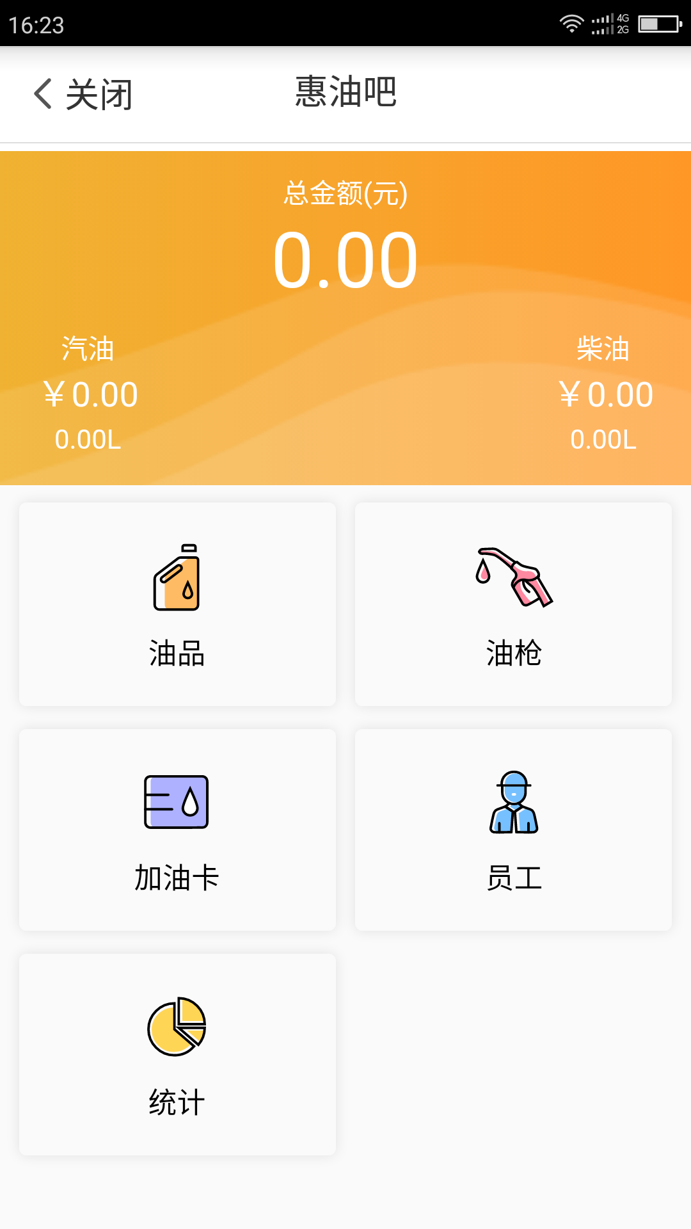
操作流程
1、“高级服务”的“订阅”
中添加“惠油吧”功能
2、添加“油品”、“油枪”、
“加油卡”、“员工”
3、“员工”功能中获取
“员工收款码”

Slide 6
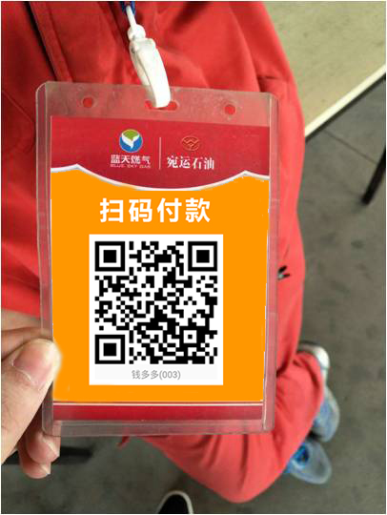
员工方便
聚合支付：聚合主流支付渠道,多码合一,多种支付方式一码搞定,所有交易数据一目了然。
多码合一：微信支付、支付宝支付、花呗支付、信用卡支付

Slide 7
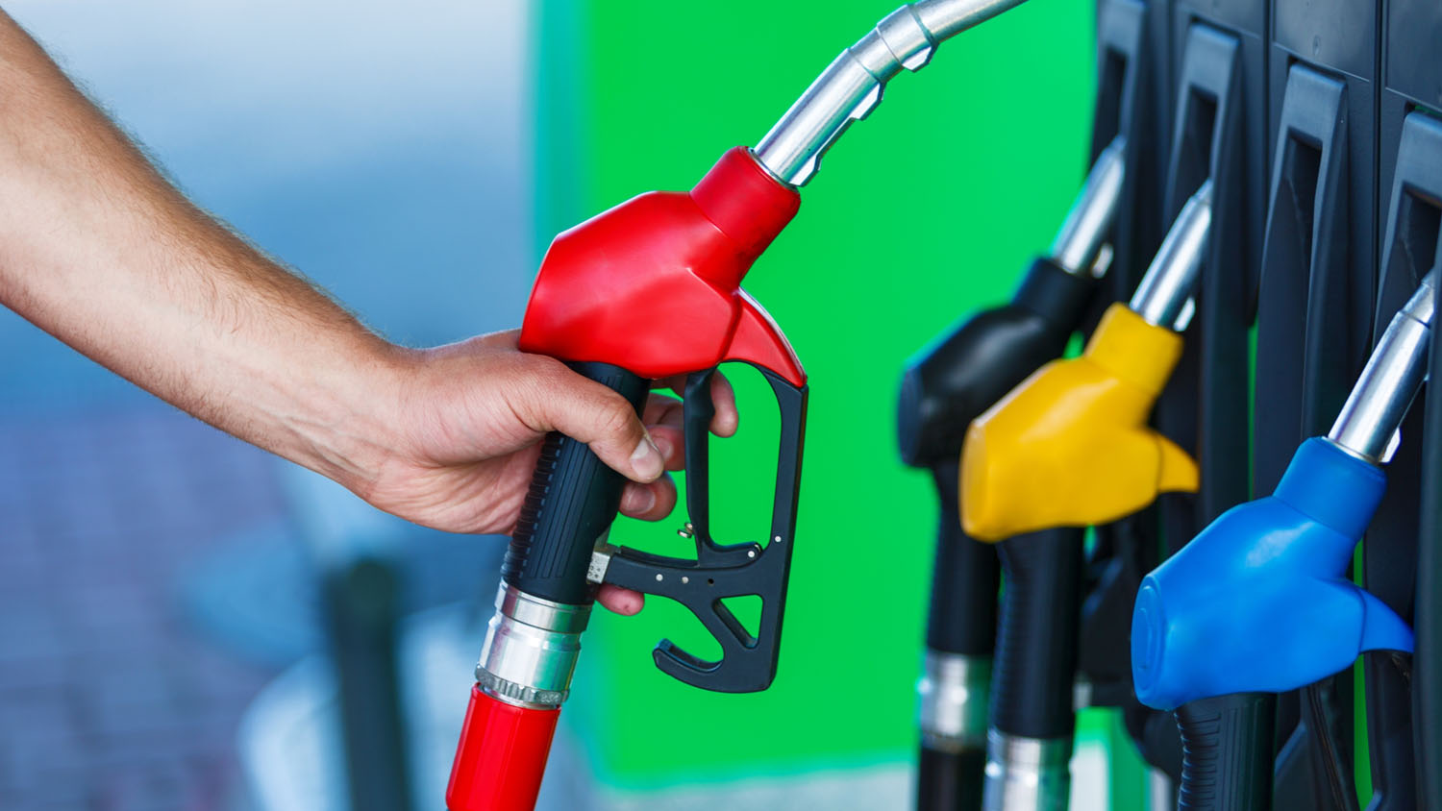
运用新工具创造新业绩
联系我们：
Q Q：89218778
电话：18370833616 （微信同号）

